Slide 1

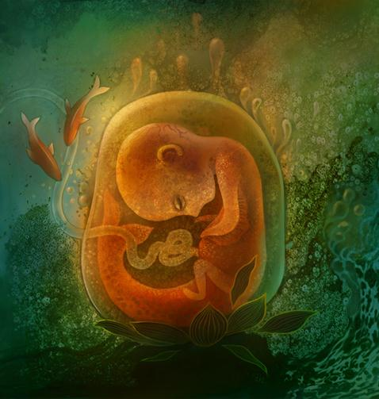

它知道那些美好的东西来自它的故园，那似曾相识的纯净和美好唤醒了它的记忆。
生命都是壮观的

Slide 2

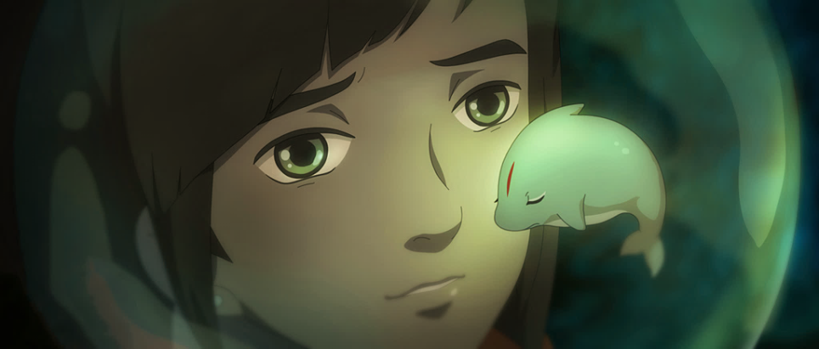
“我记得他的样子，我不知道他的名字，他记得他的眼神，还有他额头上的疤” “我找的六个钟头，整整一个晚上。” 椿来到一条白色的小鱼面前。她望着小鱼，小鱼闭着眼，安静的睡着。

Slide 3
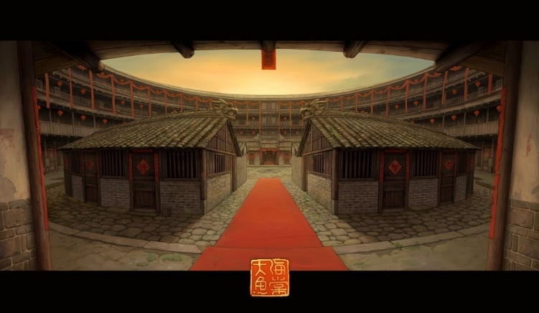
点此添加标题
人的灵魂来自一个完美的家园，那里没有任何污秽和丑陋，只有纯净和美丽。灵魂来到这个世界，漂泊了很久，寄居在一个躯壳里，忘记了家乡的一切。但每当它看到、听到或感受到这世界上一切美好的事物时，它就会不由自主地感动，它知道那些美好的东西来自它的故园，那似曾相识的纯净和美好唤醒了它的记忆。

Slide 4

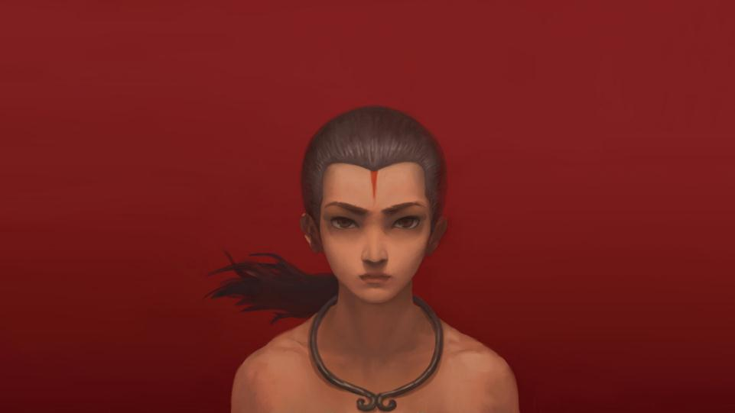

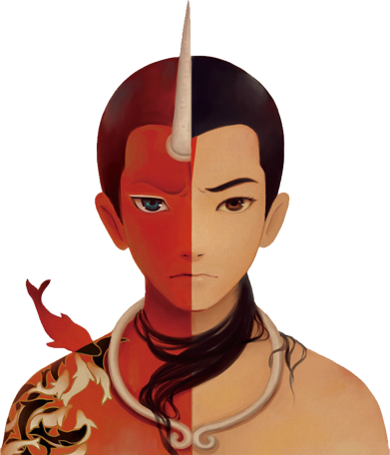

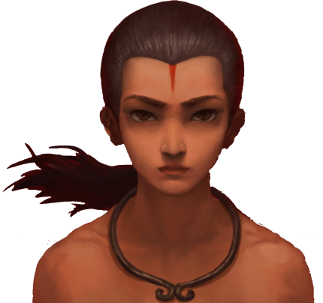
有的鱼是永远都关不住的
因为他们属于天空
PPT模板下载：www.1ppt.com/moban/ 行业PPT模板：www.1ppt.com/hangye/
节日PPT模板：www.1ppt.com/jieri/ PPT素材下载：www.1ppt.com/sucai/
PPT背景图片：www.1ppt.com/beijing/ PPT图表下载：www.1ppt.com/tubiao/
优秀PPT下载：www.1ppt.com/xiazai/ PPT教程： www.1ppt.com/powerpoint/
Word教程： www.1ppt.com/word/ Excel教程：www.1ppt.com/excel/
资料下载：www.1ppt.com/ziliao/ PPT课件下载：www.1ppt.com/kejian/
范文下载：www.1ppt.com/fanwen/ 试卷下载：www.1ppt.com/shiti/
教案下载：www.1ppt.com/jiaoan/
字体下载：www.1ppt.com/ziti/

Slide 5
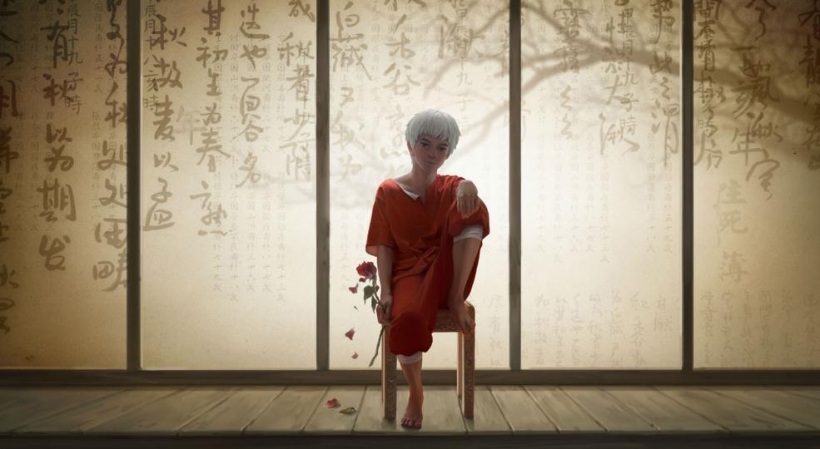

“你总是在跑，每次看到你跑，我就感觉很好。”
“为什么感觉很好？”
“不知道。就觉得……充满希望。”

Slide 6
简介
《大鱼海棠》是彼岸天（北京）文化有限公司、北京光线影业有限公司、霍尔果斯彩条屋影业有限公司联合出品的一部奇幻动画电影。由梁旋、张春执导，梁旋编剧，季冠霖、苏尚卿、许魏洲、金士杰等配音。影片于2016年7月8日在中国大陆上映。
该影片讲述了一个小女孩帮助一条拇指大的小鱼成长为巨大的鲲的故事。

Slide 7

椿
家族的继承人，能让植物生长。性格坚强执着，对人类世界充满好奇，有感恩的心和责任感，虽然外表看上去有些冷漠严肃，但是内心是非常细腻，富有同情心。

Slide 8
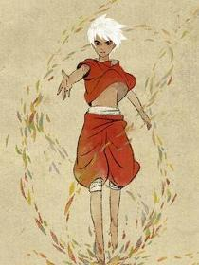
楸
与椿从小一起长大，自幼没有父母，风家族的孤儿，掌管秋风。

Slide 9
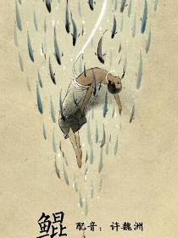
鲲
人类男孩，为了救椿而死去，灵魂变成一条鱼。

Slide 10
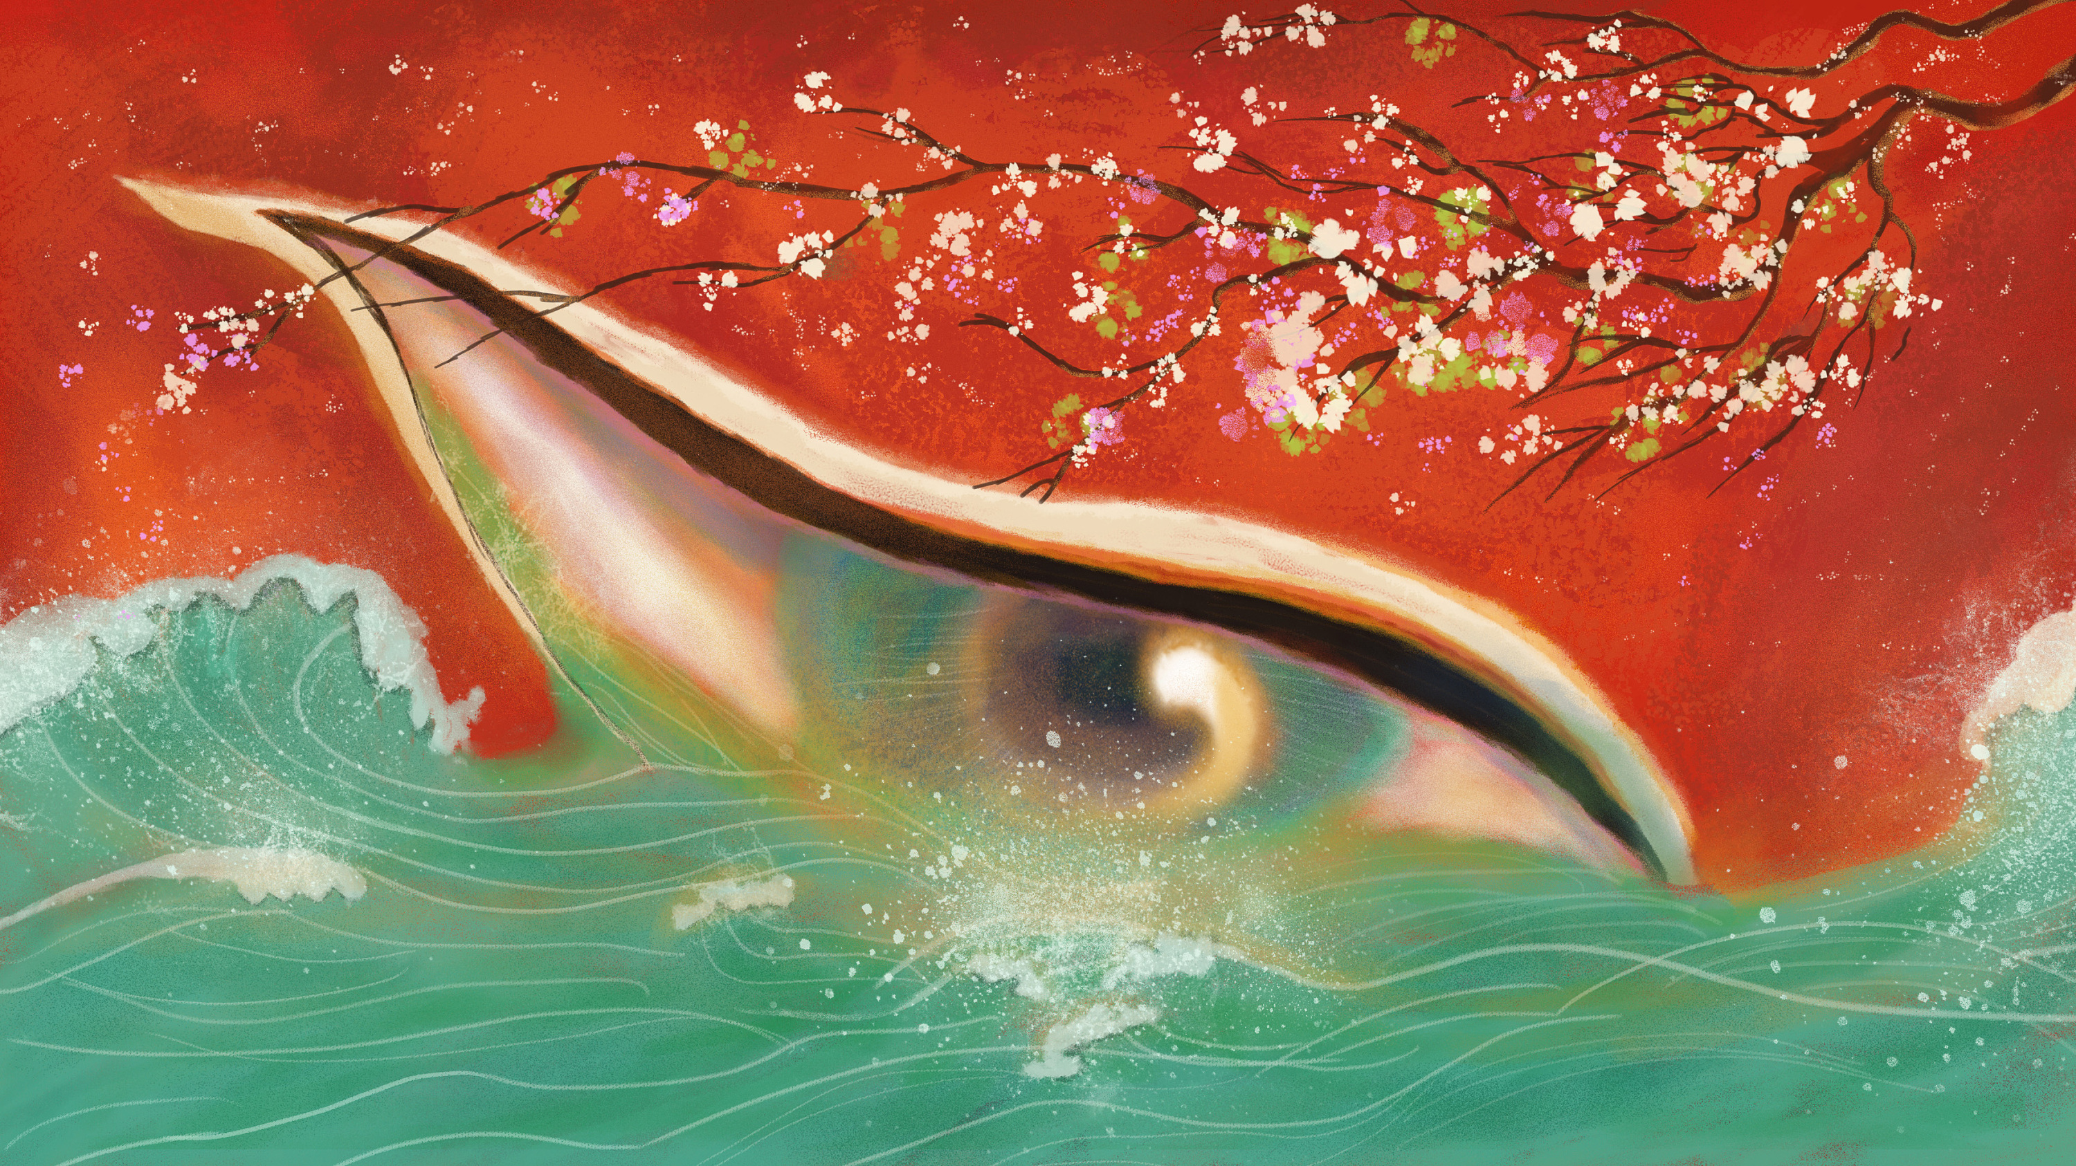
精彩对白
“你以为你接受的是谁的爱？你接受的是一个天神的爱！他将背叛所有的神灵去爱你！为你忍受一切痛苦！以此带给你快乐！”
我告诉你什么事最可悲:你遇见一个人，犯了一个错，你想弥补想还清，到最后才发现你根本无力回天，犯下的罪过永远无法弥补。
我喜欢看你吃东西的样子，你任性的样子，生气的样子，伤心的时候，最尴尬的时候，都很好看。
相信我，我们一定还会再见的，我会化作人间的风雨陪在你的身边。
我记得他的样子，不记得他的名字。
。

Slide 11
经典语录
我记得他的样子，我不知道他的名字。
世界上每一个活着的人都是海里活着的一条大鱼，人生就是航越大海。
楚之南有冥灵者，以五百岁为春，五百岁为秋;上古有大椿者，以八千岁为春，八千岁为秋。
总有一天，我将在另一个世界的晨光里对你歌唱。在地球的光里，在人类的爱里，我曾经见过你。
真正的忘记是不需要努力的，忘不了就别忘了。

Slide 12
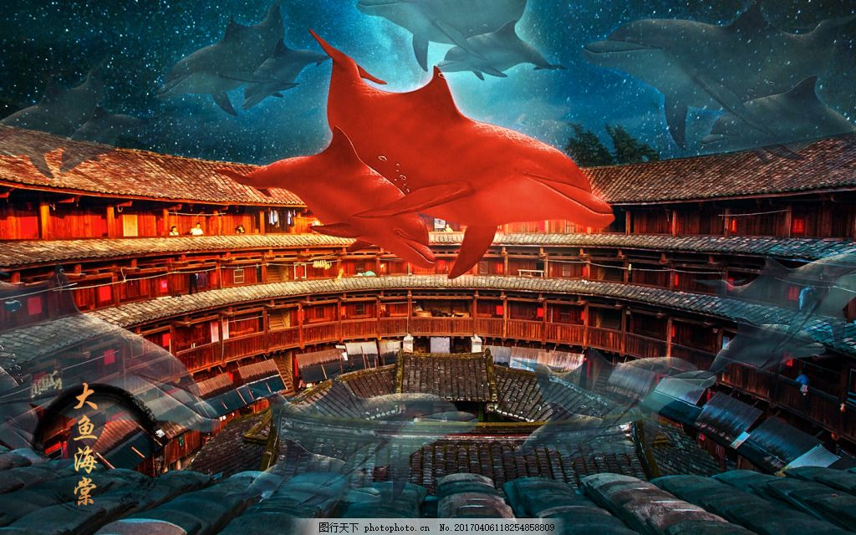

Slide 13
电影《大鱼海棠》讲述了少女椿为了报答救了自己的男孩鲲，决定拯救他的灵魂，在这期间经过了湫的帮助下，椿不断地与命运做斗争。人类世界和大海世界间隔，椿在生日那天化作了一只海豚结果被渔网困住，鲲为了就她牺牲了自己，椿经历了重重困难最终救活了男孩，但是这一个过程违背了天神的指令，她是不能和人类在一起的，椿将自己一半的灵魂给了鲲，眼看着椿就要死亡了，湫决定把自己的全部寿命给了椿让她复活，三人的心都是紧紧联系在一起的。

Slide 14

影片主要还是阐述了梦想，人们逐梦的过程，人间也是一场美丽的梦，椿在和人类接触中了解到了自己真正想要的是什么，她希望鲲能活下去，而且还打破了自己家族的规则，可以说她为了鲲牺牲了自己，湫是天神的身份，她看到了两人的经历，被椿的种种行为所感动，拉近了海底世界和人类世界的距离，也就是缩小了人和梦想之间的距离。

Slide 15
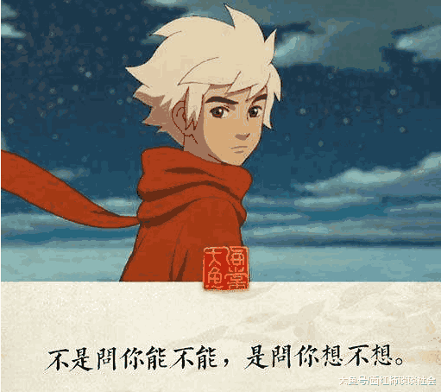
不敢问“能不能”，只想问“想不想”，知道你的心意，我就心满意足了。

